Slide 1
Дети и Великая
Отечественная
война

Slide 2
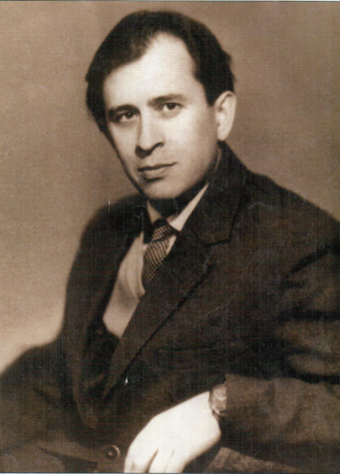
Анатолий Жигулин

Slide 3
Война ушла в историю, но не ушла из истории. И мы, читатели, благодаря прекрасным произведениям Б. Полевого, Б. Васильева, Б. Лавренёва, В. Богомолова и многих других писателей имеем возможность приобщиться к этой истории, пережить её в своих сердцах

Slide 4
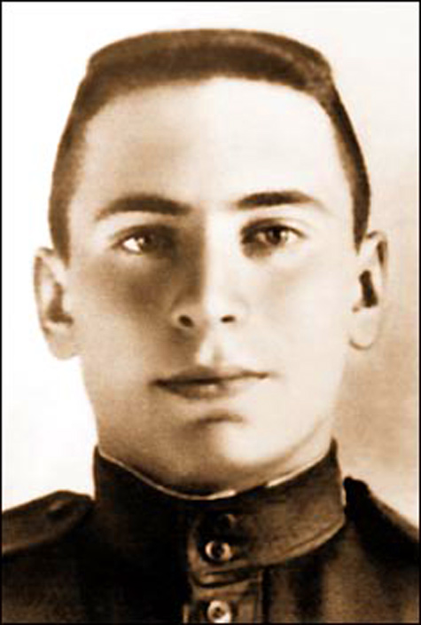

Slide 5
В.О. Богомолов – участник Великой Отечественной войны, на фронт попал совсем юным: не было и 15 лет. Ему хорошо знакома работа разведчика. Прошёл фронтовыми дорогами Белоруссии, Польши, Его перу принадлежат многие произведения, среди них роман «В августе 44-го», повести «Иван», «Зося». Книги Богомолова издавались свыше 130 раз, на 39 языках.

Slide 6


Slide 7
Повесть «Иван»
Давайте представим картину, нарисованную автором в начале повести.
Землянка, в ней товарищ старший лейтенант; ему доложили, что задержан мальчик. Парнишка ничего не говорит и требует доставить его в штаб армии.

Slide 8
Внешность юного героя
…Гильза разгорелась, осветив просторную землянку. У самых дверей я увидел худенького мальчишку лет одиннадцати…
…Лицо у него было скуластое, темновато-серое от въевшейся в кожу грязи…
…Грязная рубашка до бёдер и узкие короткие порты...
… Он был совсем ещё ребёнок, узкоплечий, с тонкими ногами и руками, на вид не более 10-11 лет...

Slide 9
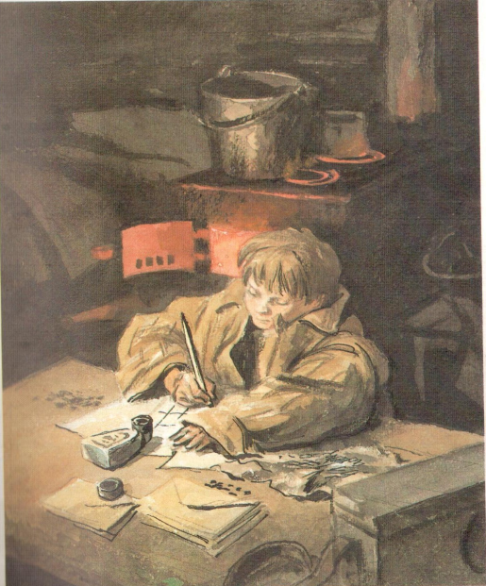

Slide 10
Обсуждение повести
В народе говорят: «Встречают по одёжке, провожают по уму». Первое впечатление порой бывает очень важным.
Какое же впечатление оставила у вас первая встреча с мальчиком?
Как он держится?

Slide 11
Почему «никак не верилось» старшему лейтенанту Гальцеву и бойцам из охранения, «что маленький Бондарев с того берега»?
Как сам мальчик объясняет, почему он оказался не в Диковке, где с лодкой ждал Катасоныч, а здесь?

Slide 12
Что такое подвиг?
Подвиг – героический, самоотверженный поступок. ( словарь Ожегова)
Как вы считаете, можно ли считать подвигом то, что сделал Иван?

Slide 13
Вспомним эпизоды, в которых он просто мальчишка, ваш ровесник:
грызёт леденцы
читает журналы
мечтает о ноже
играет в землянке

Slide 14
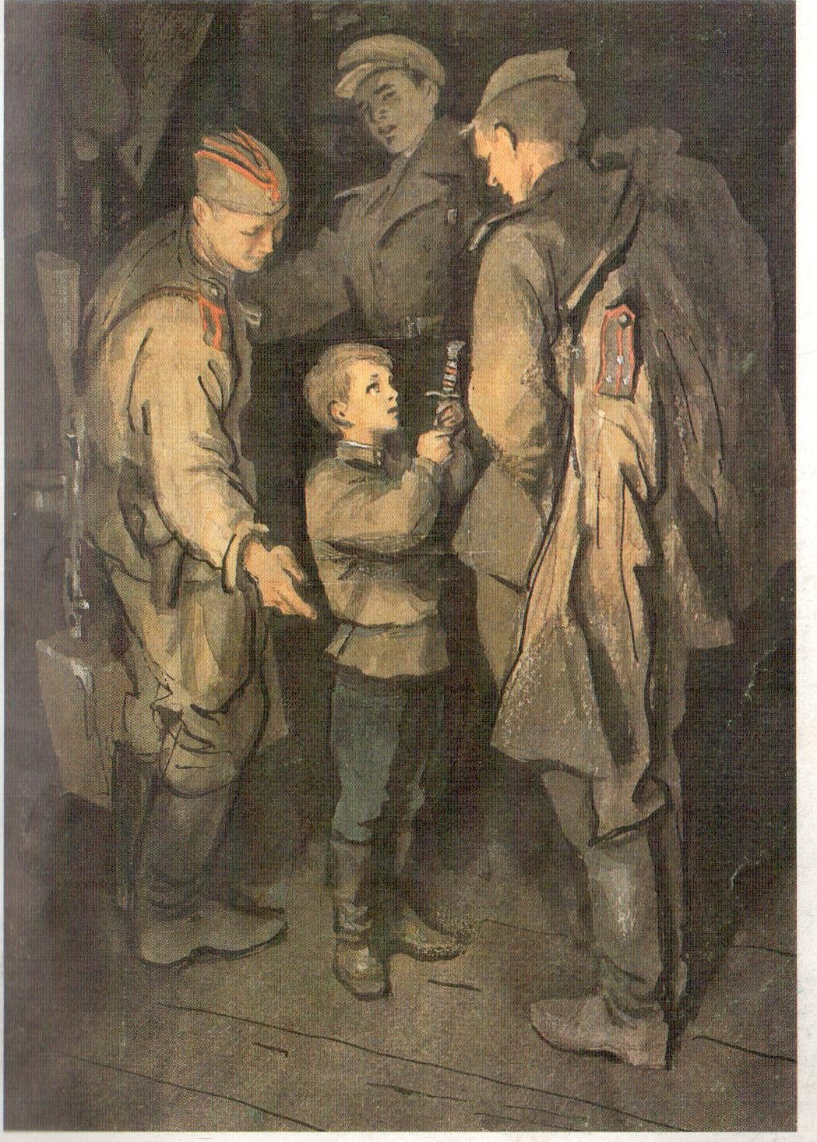

Slide 15
Писатель Андрей Жариков говорил: «Мы никогда не привлекали несовершеннолетних для выполнения боевых задач. Не разрешали брать ребят на фронт и строго наказывали командиров, которые нарушали этот запрет, а если уж оказывался парнишка в полку, то оберегали его, по возможности устраивали подальше от опасности».

Slide 16
Почему же Иван не слушает взрослых?
Как вы понимаете слова «Ненависть ему душу жгла»?

Slide 17
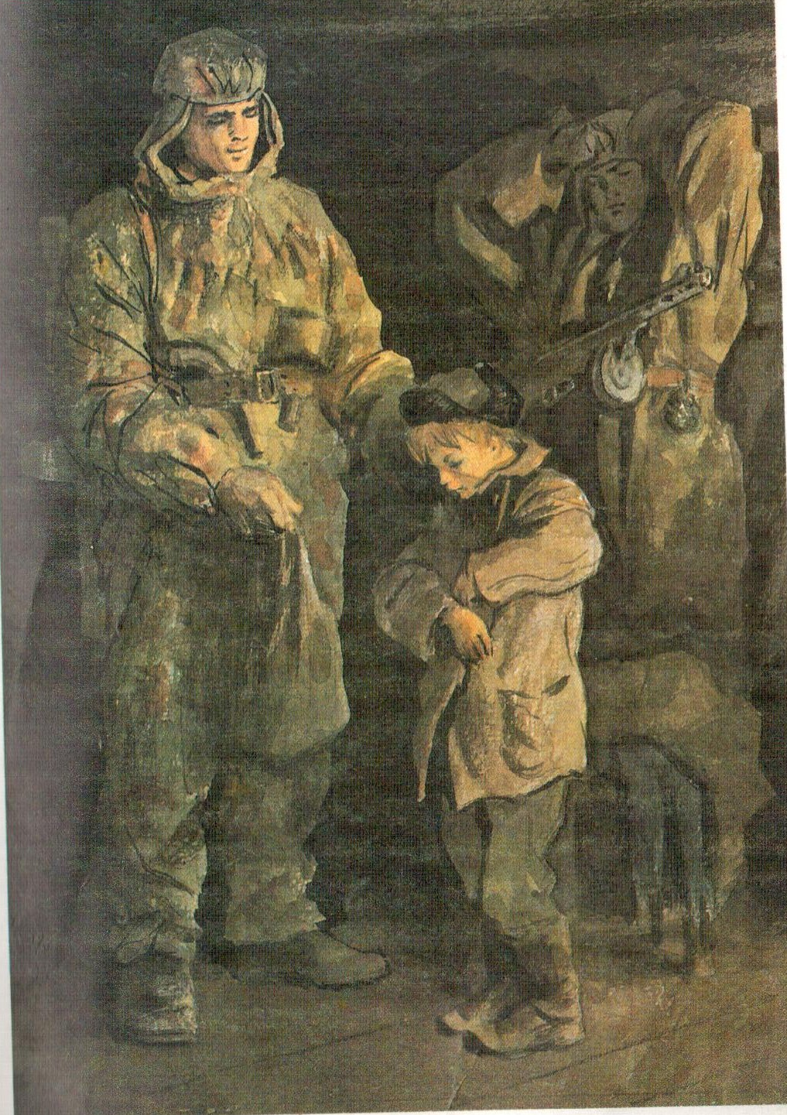

Slide 18
«Офицером стать я ещё успею. А пока война, отдыхать может тот, от кого пользы мало», - говорит Иван.
Как вы понимаете эти слова?

Slide 19
«Он один даёт больше, чем ваша разведка,» - говорит Холин.
Иван имеет награды: медаль «За отвагу», Орден Отечественной войны.
Справка. В указах Президиума Верховного Совета СССР об их (детей) награждении никогда не упоминалось, что речь идёт о детях. Их называли по имени, отчеству. Не было никаких скидок на возраст, награды давались именно за заслуги.

Slide 20
Чем закончилась вторая отправка Ивана в тыл врага на разведку?
Что мы узнаём о последних днях и часах юного разведчика?

Slide 21
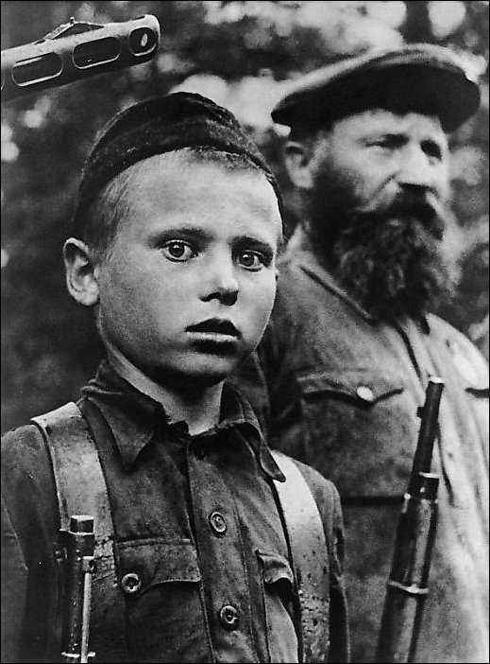

Slide 22
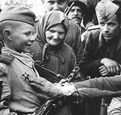

Slide 23
Дети-герои
Великой Отечественной
войны

Slide 24


Slide 25
Лёня Голиков
И ни разу не дрогнул юный герой, сражавшийся плечом к плечу с взрослыми. Он погиб под селом Острая Лука зимой 1943 года, когда особенно лютовал враг, почувствовав, что горит под ногами у него земля, что не будет ему пощады...
2 апреля 1944 года был опубликован указ Президиума Верховного Совета СССР о присвоении пионеру-партизану Лене Голикову звания Героя Советского Союза.

Slide 26
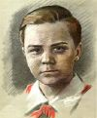

Slide 27
Вместе с Шурой Кобером Витя Хоменко получил задание перейти линию фронта, чтобы установить связь с Москвой.. 5 декабря 1942 года были схвачены фашистами и казнены десять подпольщиков. Среди них два мальчика - Шура Кобер и Витя Хоменко. Орденом Отечественной войны 1 степени - посмертно - наградила Родина своего бесстрашного сына. Имя Вити Хоменко носит школа, в которой он учился.

Slide 28


Slide 29
Надя Богданова
Маленькая, худенькая, она, прикидываясь нищенкой, бродила среди фашистов, всё подмечая, всё запоминая, и приносила в отряд ценнейшие сведения.
А потом вместе с бойцами-партизанами взрывала фашистский штаб, пускала под откос эшелон с военным снаряжением, минировала объекты.

Slide 30
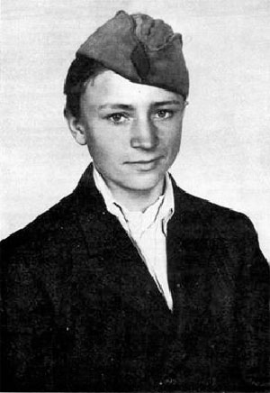

Slide 31
Володя Казначеев
За голову партизана Казначеева фашисты назначили награду, даже не подозревая, что отважный их противник - совсем еще мальчик. Он сражался рядом со взрослыми до того самого дня, пока родной край не был освобожден от фашистской нечисти, и по праву разделил со взрослыми славу героя - освободителя родной земли. Володя Казначеев награжден орденом Ленина, медалью "Партизану Отечественной войны" 1 степени.

Slide 32


Slide 33
Саша Бородулин
. За выполнение опасных заданий, за проявленное мужество, находчивость и смелость Саша Бородулин зимой 1941 года был награжден орденом Красного Знамени.
Каратели выследили партизан.. Тогда командир вызвал добровольцев - прикрыть отход отряда. Саша первым шагнул вперед. Пятеро приняли бой. Один за другим они погибали. Саша остался один, вел бой до конца. Он, позволив фашистам сомкнуть вокруг себя кольцо, выхватил гранату и взорвал их и себя.

Slide 34
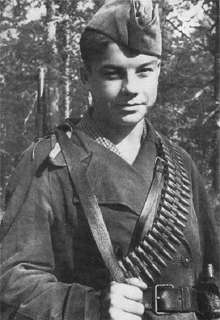

Slide 35
Вася Коробко
Партизаны поручили Васе стать разведчиком в логове врага. В штабе фашистов он топит печи, колет дрова, а сам передает партизанам сведения. Каратели, задумавшие истребить партизан, заставили мальчика вести их в лес. Но Вася вывел гитлеровцев к засаде.
Вместе с партизанами Вася уничтожил девять эшелонов, сотни гитлеровцев. В одном из боев он был сражен вражеской пулей. Своего маленького героя, Родина наградила орденами Ленина, Красного Знамени, Отечественной войны 1 степени, медалью "Партизану Отечественной войны" 1 степени.

Slide 36
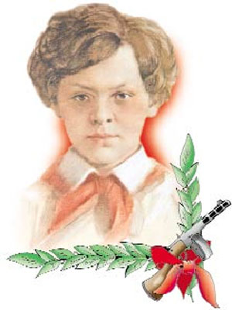

Slide 37
Лара Михеенко
. Переодевшись в лохмотья, ходила Лара по деревням, выведывая, где и как расположены орудия, расставлены часовые, какие немецкие машины движутся по большаку, что за поезда и с каким грузом приходят на станцию Пустошка.
Участвовала она и в боевых операциях...
Юную партизанку, выданную предателем в деревне Игнатово, фашисты расстреляли. В Указе о награждении Ларисы Михеенко орденом Отечественной войны 1 степени стоит горькое слово: "Посмертно".

Slide 38
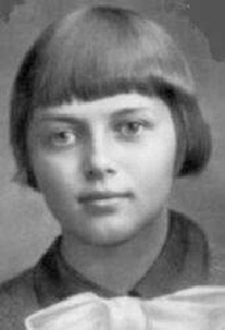

Slide 39
Зина Портнова
...Стоял декабрь 1943 года. Зина возвращалась с задания. В деревне Мостище ее выдал предатель. Фашисты схватили юную партизанку, пытали. Во время одного из допросов, выбрав момент, Зина схватила со стола пистолет и в упор выстрела в гестаповца.Вбежавший на выстрел офицер был также убит наповал. Зина пыталась бежать, но фашисты настигли ее...
Отважная юная пионерка была зверски замучена, но до последней минуты оставалась стойкой, мужественной, несгибаемой. И Родина посмертно отметила ее подвиг высшим своим званием - званием Героя Советского Союза

Slide 40
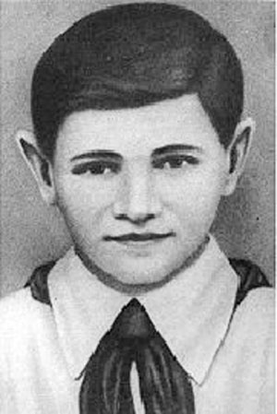

Slide 41
Валя Котик
Коммунисты доверили Вале быть связным и разведчиком в своей подпольной организации. Фашисты наметили карательную операцию против партизан, а Валя, выследив гитлеровского офицера, возглавлявшего карателей, убил его...
Когда в городе начались аресты, Валя вместе с мамой и братом Виктором ушел к партизанам.. На его счету - шесть вражеских эшелонов, взорванных на пути к фронту. Валя Котик был награжден орденом отечественной войны 1 степени, медалью "Партизану Отечественной войны" 2 степени.
Валя Котик погиб как герой, и Родина посмертно удостоила его званием Героя Советского Союза. Перед школой, в которой учился этот отважный пионер, поставлен ему памятник.

Slide 42
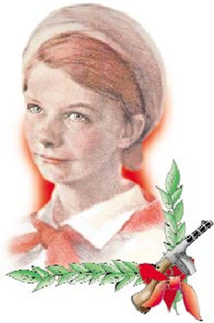

Slide 43
Юта Бондаровская
Сначала была связной, потом разведчицей. Переодевшись мальчишкой-нищим, собирала по деревням сведения: где штаб фашистов, как охраняется, сколько пулеметов.
Юта поддерживала усталых бойцов звонкой пионерской песней, рассказом о родном своем Ленинграде...
И как же радовались все, как поздравляли партизаны Юту, когда пришло в отряд сообщение: блокада прорвана! В тот день и синие глаза Юты, и красный ее галстук сияли, как кажется, никогда.
Но отряд вместе с частями Красной Армии ушел помогать партизанам Эстонии. В одном из боев - у эстонского хутора Ростов - Юта Бондаровская пала смертью храбрых. Родина наградила свою героическую дочь посмертно медалью "Партизану Отечественной войны" 1 степени, орденом Отечественной войны 1 степени.

Slide 44
